Slide 1
A.四宫辉夜的蛋糕
定义一个res数组记录下每一段均为A或者均为B的个数
res数组中相邻最小值的最大值即为答案

Slide 2
B.实验室的灯
可以发现给定的01串中，只要0的个数是偶数，就可以把所有的灯都关闭

Slide 3
C.想要消暑的小橘猫
已知Z升水是可以分多次倒入的
假设X>Y，则可以倒入的水量有四种：X、Y、X+Y、X-Y
若使得水缸最后恰好有Z升水，则必然存在整数a1 , a2, a3, a4，使得Xa1 + Ya2, + (X + Y)a3 + (X -Y)a4 = Z
将上式调整后可得（a1+a3+a4）X+(a2+a3-a4)Y=Z
令A=a1+a3+a4,B=a2+a3-a4,则上式变为AX+BY=Z
扩展欧几里德：对于不完全为 0 的非负整数a,b,gcd(a,b)表示 a,b 的最大公约数,必然存在整数对 x,y ,满足gcd(a,b)=ax+by.
问题转变为求A、B的最大公约数

Slide 4
D.合并仓库
数据范围并不是很大，直接开个数组进行桶排序
注意系数为0和指数为0的输出情况

Slide 5
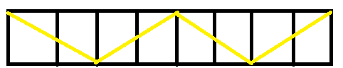
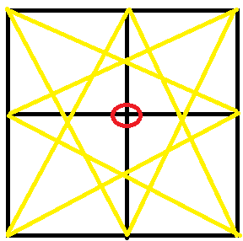
E.马的遍历
当n或m中有一个为2时，肯定是无法遍历到每一个点的
当n和m都为3时，中间的那个遍历不到
当棋盘的大小大于等于3*4时，是可以遍历到所有的点的:)

Slide 6
F.左右为楠
n棵石楠花,要使任意两棵石楠花连通，至少需要n-1条道路
石楠花总共只有两种状态：连通，未连通
判断当前的两棵石楠花是不是连通的（是不是在同一个集合）
如果不是连通的，就把他们连起来，否则不做处理
（其实就是一道并查集问题）

Slide 7
G.藤原千花的梦
点到线段的最短距离
注意不一定是垂线段距离

Slide 8
H.白银御行选课
贪心

Slide 9
I.YGL的奇迹再现
大范肯定是要下的，先把法力值减掉3
模拟+贪心，难度在于阅读题面和贪心的规则
在有伺机待发时，由于优先抽牌，接牌的优先度是：
刀扇>毒刃>YGL的肥宅大哭>幻觉=WZQ的无尽膜法
没有伺机待发时，由于优先低费，接牌的优先度是：
暗影步+大范>幻觉=WZQ的无尽膜法>毒刃>刀扇>YGL的肥宅大哭
由于暗影步需要配合随从不能空打，所以它可以被转换为一张二卡费的暗影步+大范

Slide 10
J.Sekiro:Shadow Die Twitce
DP
dp[i] = max(dp[i],dp[j]*p)
i当前打到的Boss，j前一次打到的Boss，p为从第j个Boss打到第i个Boss的概率。

